Slide 1
Universitat Oberta
de Catalunya
Projecte Final de Grau Usabilitat i Interfícies
Grau de Multimèdia
Estudis d’Informàtica, Multimèdia i Telecomunicació
Energètica: disseny i conceptualització d’un lloc
web comparador de comercialitzadors d’energia
Autor
Jaume Millán González
Consultor
Judit Casacuberta Bagó
Professor
Ferran Giménez Prado
Data
Gener 2018

Slide 2
Presentació de Projecte Final de Grau – Usabilitat i Interfícies – Grau de Multimèdia – UOC
Energètica: disseny i conceptualització d’un lloc web comparador de comercialitzadors d’energia
Universitat Oberta
de Catalunya
Per què Energètica?
Des de que a l’any 1997 va començar la liberalització del sector energètic espanyol, els consumidors han patit un assajament constant per part de les empreses comercialitzadores d’energia amb l’objectiu d’introduir-se al mercat, consolidar la seva posició o incrementar el seu volum de negoci.
Energètica neix amb la perspectiva d’ajudar al consumidor a escollir entre la gamma de productes ofertats pels comercialitzadors energètics.
Gener 2018
2

Slide 3
Presentació de Projecte Final de Grau – Usabilitat i Interfícies – Grau de Multimèdia – UOC
Energètica: disseny i conceptualització d’un lloc web comparador de comercialitzadors d’energia
Universitat Oberta
de Catalunya
Què és Energètica?
Energètica és un comparador web
de preus de gas i electricitat de les
principals comercialitzadores d’energia
existents al mercat.
Energètica que permet a l’usuari comparar de forma ràpida i senzilla les propostes econòmiques dels diversos comercialitzadors d’energia existents al mercat, amb la finalitat conèixer quina opció s’adapta millor a les seves necessitats energètiques.
Gener 2018
3

Slide 4
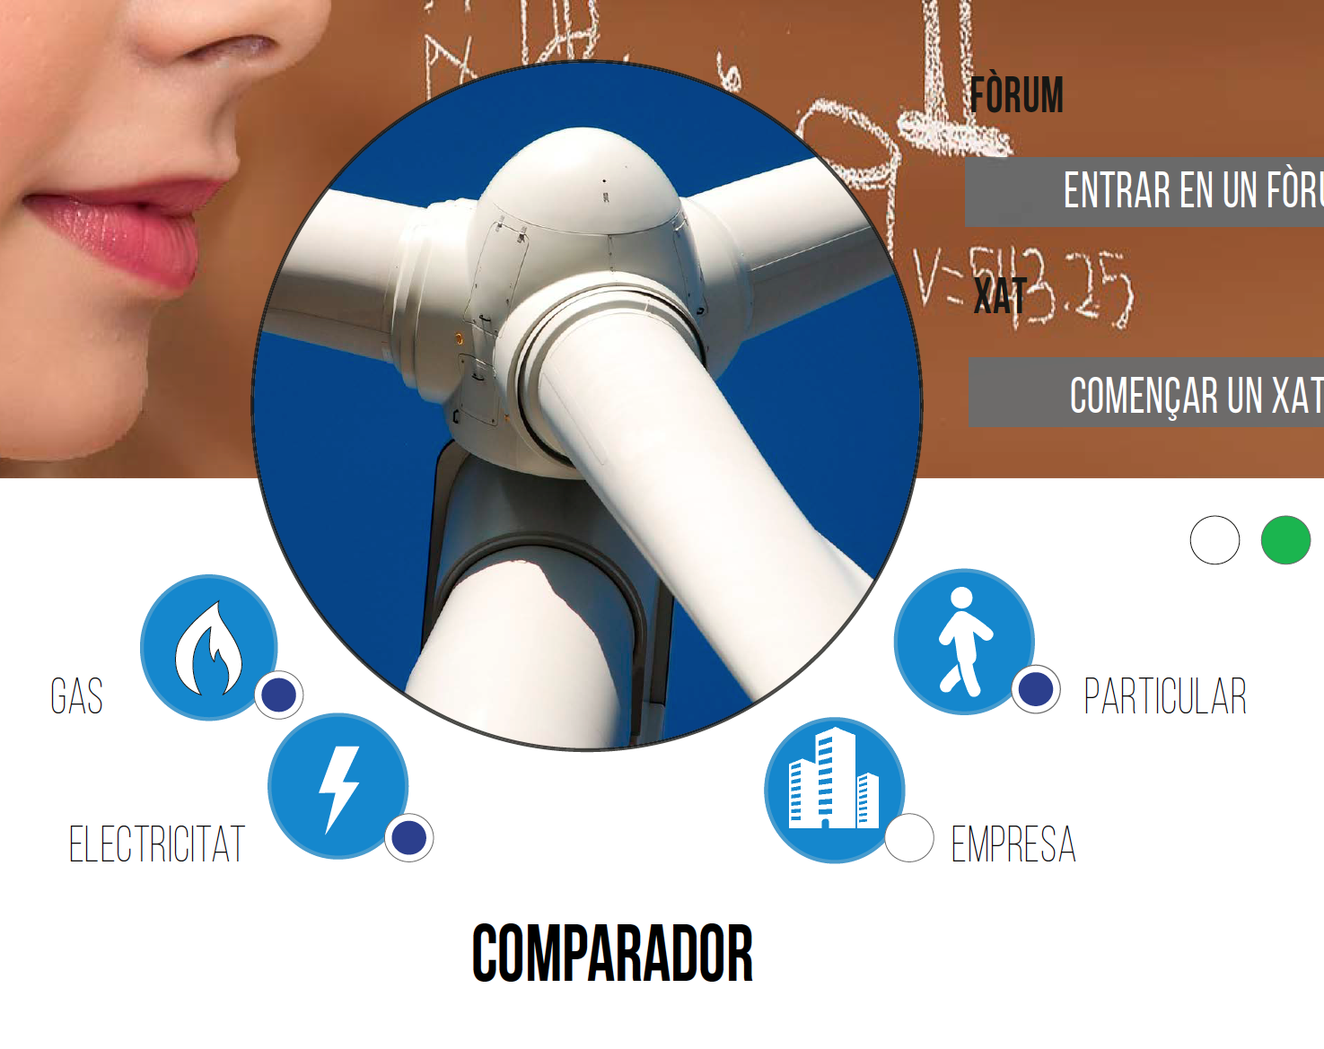
Presentació de Projecte Final de Grau – Usabilitat i Interfícies – Grau de Multimèdia – UOC
Energètica: disseny i conceptualització d’un lloc web comparador de comercialitzadors d’energia
Universitat Oberta
de Catalunya
Com funciona Energètica?
Energètica en funció del tipus d’energia, gas o electricitat, i del perfil d’usuari, particular o empresa, ens adreça a un formulari que recull les nostres dades energètiques per a realitzar la comparativa.
Gener 2018
4

Slide 5
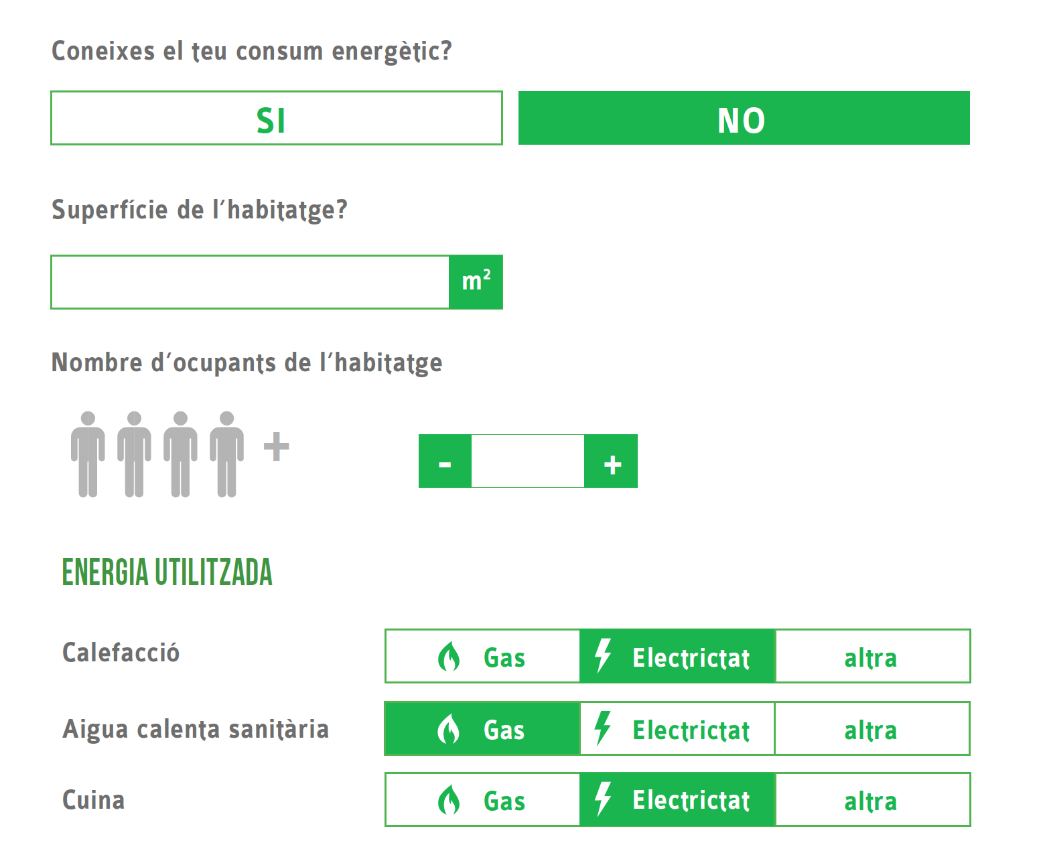
Presentació de Projecte Final de Grau – Usabilitat i Interfícies – Grau de Multimèdia – UOC
Energètica: disseny i conceptualització d’un lloc web comparador de comercialitzadors d’energia
Universitat Oberta
de Catalunya
Com funciona Energètica?
Aquest formulari permet a l’usuari introduir directament les dades si les coneix o facilita la seva inserció en funció del seu perfil de consum: nombre d’usuaris de la instal·lació, quantitat i tipus d’aparells, etc.
Una vegada realitzada la comparativa Energètica ens permetrà realitzar la contractació del servei a través d’un enllaç a la pàgina de la companyia comercialitzadora escollida.
Gener 2018
5

Slide 6
Presentació de Projecte Final de Grau – Usabilitat i Interfícies – Grau de Multimèdia – UOC
Energètica: disseny i conceptualització d’un lloc web comparador de comercialitzadors d’energia
Universitat Oberta
de Catalunya
Com s’organitzen els continguts?
Energètica és una eina que de forma complementària també possibilita un major coneixement de l’energia, del seu mercat i de la seva correcta utilització. Per aquest motiu el lloc web Energètica organitza els seus continguts en tres seccions principals:
• Mercat energètic
• Estalvi energètic
• Consells energètics
Gener 2018
6

Slide 7
Presentació de Projecte Final de Grau – Usabilitat i Interfícies – Grau de Multimèdia – UOC
Energètica: disseny i conceptualització d’un lloc web comparador de comercialitzadors d’energia
Universitat Oberta
de Catalunya
Com s’organitzen els continguts?
Cadascuna d’aquestes seccions s’estructura alhora en subseccions que amplien i desenvolupen els principals punts d’interès.
Gener 2018
7

Slide 8
Presentació de Projecte Final de Grau – Usabilitat i Interfícies – Grau de Multimèdia – UOC
Energètica: disseny i conceptualització d’un lloc web comparador de comercialitzadors d’energia
Universitat Oberta
de Catalunya
Mercat energètic
A la secció de Mercat energètic trobem informació relacionada amb:
• Els tipus d’energia
Quin és el tipus d’energia més adient per a cada necessitat.
• La legislació energètica
Com es fixen els preus de mercat.
• La contractació energètica
Com es contracta el servei.
Gener 2018
8

Slide 9
Presentació de Projecte Final de Grau – Usabilitat i Interfícies – Grau de Multimèdia – UOC
Energètica: disseny i conceptualització d’un lloc web comparador de comercialitzadors d’energia
Universitat Oberta
de Catalunya
Estalvi energètic
Al segon apartat, Estalvi energètic, s’informa d’aspectes relacionats amb:
• L’eficàcia i eficiència energètica
Com treure el major rendiment energètic amb el menor consum.
• L’optimització energètica
Com gastar únicament l’energia imprescindible.
• Els sistemes domòtics i immòtics
Instal·lacions d’habitatges o edificis que permeten la reducció del consum energètic.
Gener 2018
9

Slide 10
Presentació de Projecte Final de Grau – Usabilitat i Interfícies – Grau de Multimèdia – UOC
Energètica: disseny i conceptualització d’un lloc web comparador de comercialitzadors d’energia
Universitat Oberta
de Catalunya
Estalvi energètic
L’eficiència i l’optimització energètica són dos instruments imprescindibles que possibiliten un doble objectiu, d‘una banda l’estalvi econòmic en la factura energètica i d’altra, la reducció de l’impacte ambiental que suposa un consum energètic incontrolat.
Gener 2018
10

Slide 11
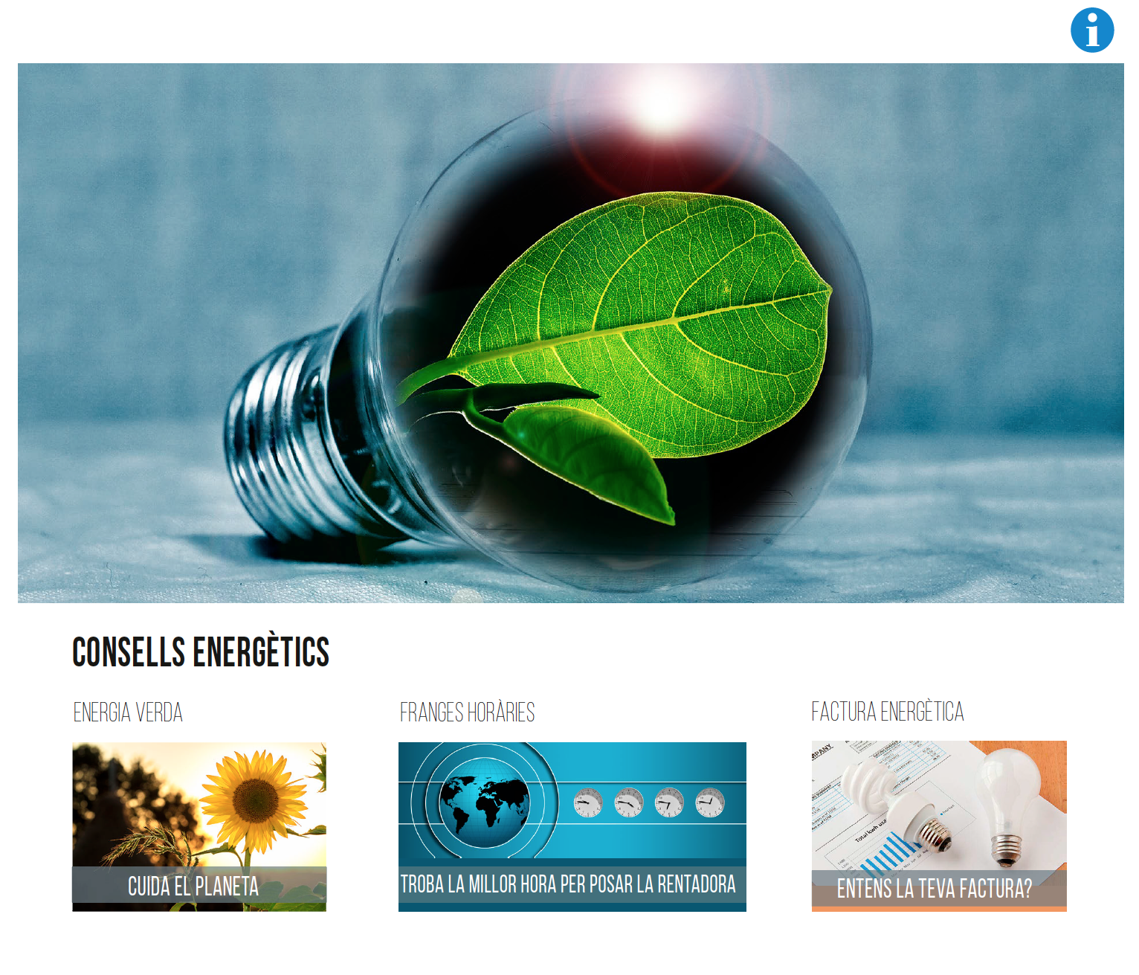
Presentació de Projecte Final de Grau – Usabilitat i Interfícies – Grau de Multimèdia – UOC
Energètica: disseny i conceptualització d’un lloc web comparador de comercialitzadors d’energia
Universitat Oberta
de Catalunya
Consells energètics
A aquesta última secció Energètica ofereix Consells Energètics orientats a la reducció del consum i en conseqüència a l’estalvi econòmic, així com de l’impacte ambiental:
• Energies verdes
Energies poc contaminants des del punt de vista de la utilització i de la seva generació.
• Franges horàries
Hores més econòmiques per posar els electrodomèstics.
• La factura energètica
Com entendre el què les comercialitzadores ens cobren per l’energia.
Gener 2018
11

Slide 12
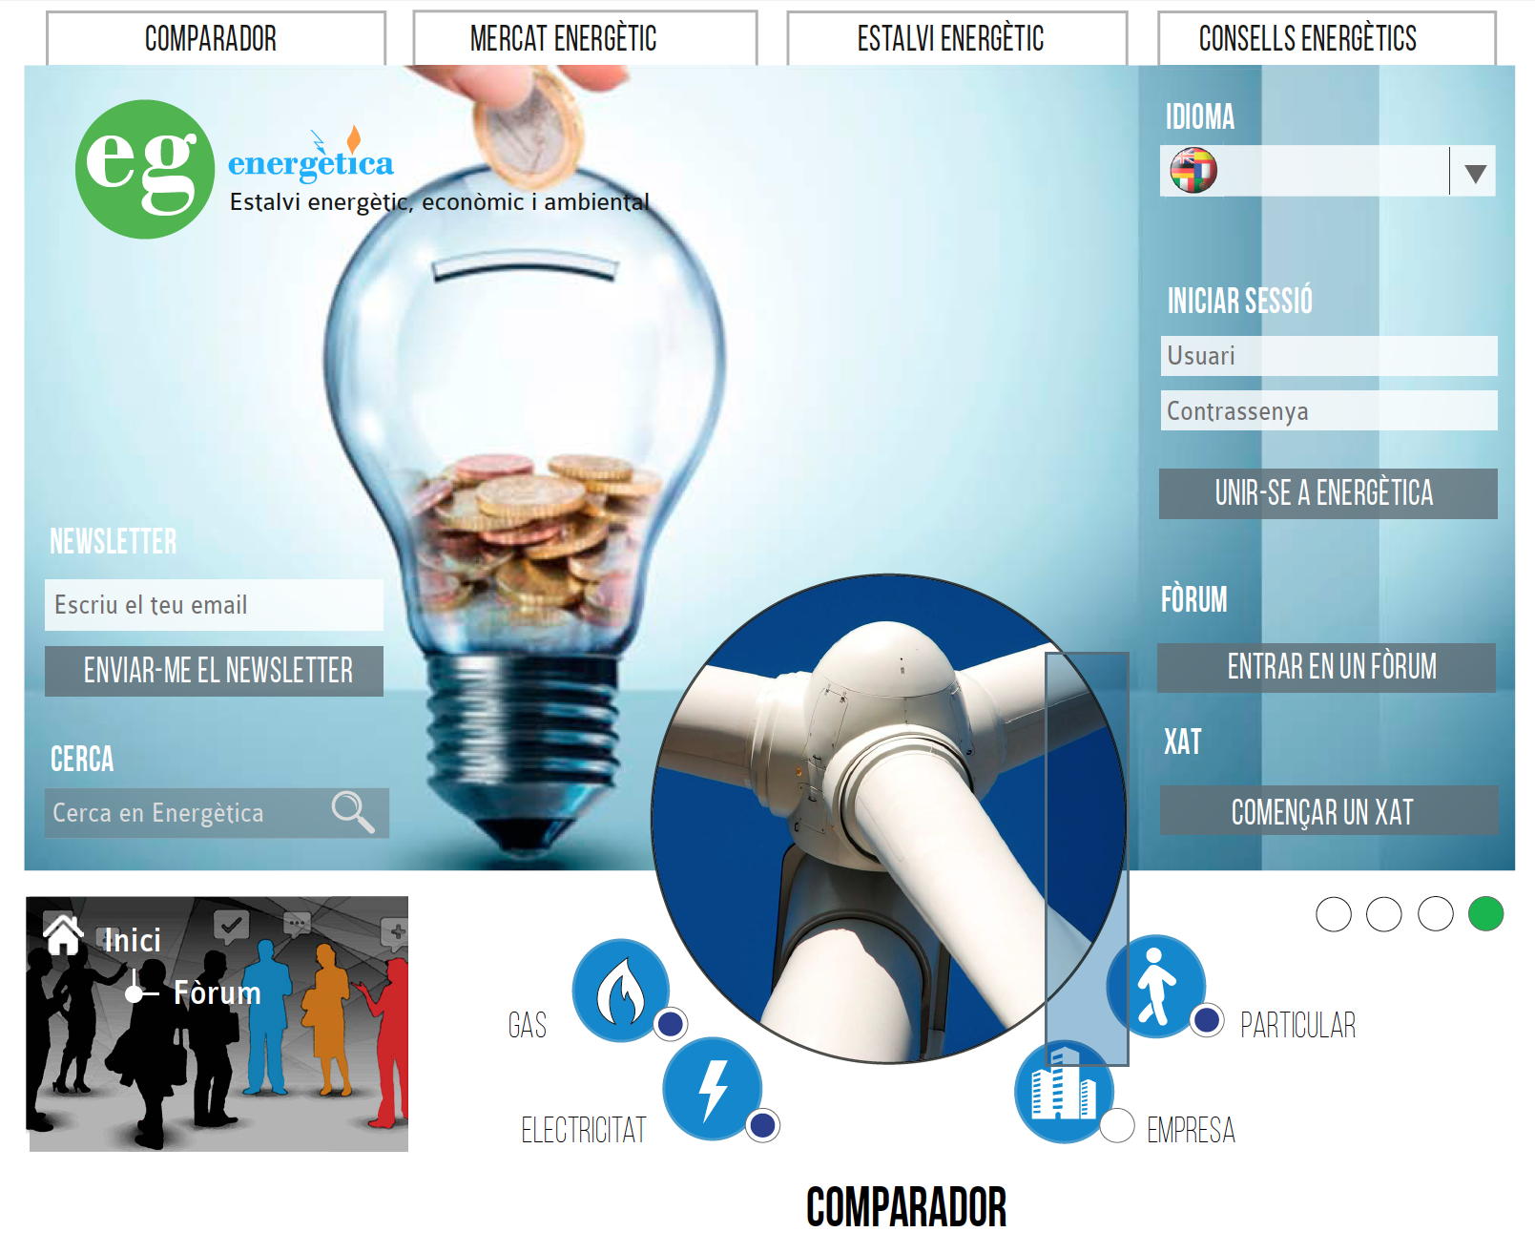
Presentació de Projecte Final de Grau – Usabilitat i Interfícies – Grau de Multimèdia – UOC
Energètica: disseny i conceptualització d’un lloc web comparador de comercialitzadors d’energia
Universitat Oberta
de Catalunya
Opcions i funcions
A la part superior de la pàgina Energètica ofereix la possibilitat de:
• Canviar l’idioma.
• Iniciar sessió o donar-se d’alta al servei.
• Cercar per paraula clau.
• Subscriure-se al newsletter.
Gener 2018
12

Slide 13
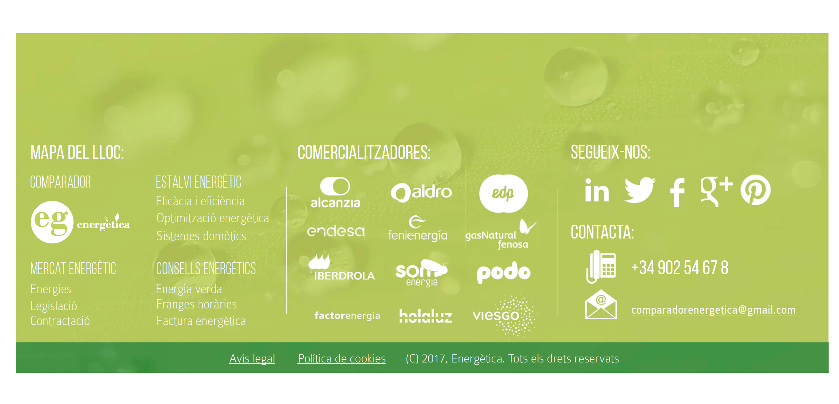
Presentació de Projecte Final de Grau – Usabilitat i Interfícies – Grau de Multimèdia – UOC
Energètica: disseny i conceptualització d’un lloc web comparador de comercialitzadors d’energia
Universitat Oberta
de Catalunya
Opcions i funcions
Al peu de la pàgina Energètica mostra:
• El mapa del lloc web.
• Enllaç a la pàgina oficial dels comercialitzadors d’energia.
• Enllaços a les xarxes socials on està present energètica.
• Informació de contacte.
• Informació sobre l’ús, la privacitat i aspectes legals del lloc web.
Gener 2018
13

Slide 14
Presentació de Projecte Final de Grau – Usabilitat i Interfícies – Grau de Multimèdia – UOC
Energètica: disseny i conceptualització d’un lloc web comparador de comercialitzadors d’energia
Universitat Oberta
de Catalunya
Opcions i funcions
Energètica proporciona en tot moment a l’usuari informació i consulta a través dels seus serveis de:
• XAT
Per a l’assessorament online de personal especialitzat.
• Fòrum
Per compartir dubtes amb altres usuaris del servei web.
• Ajuda contextual
Preguntes més frequents (FAQ) i consulta en funció de la secció visitada.
Gener 2018
14

Slide 15
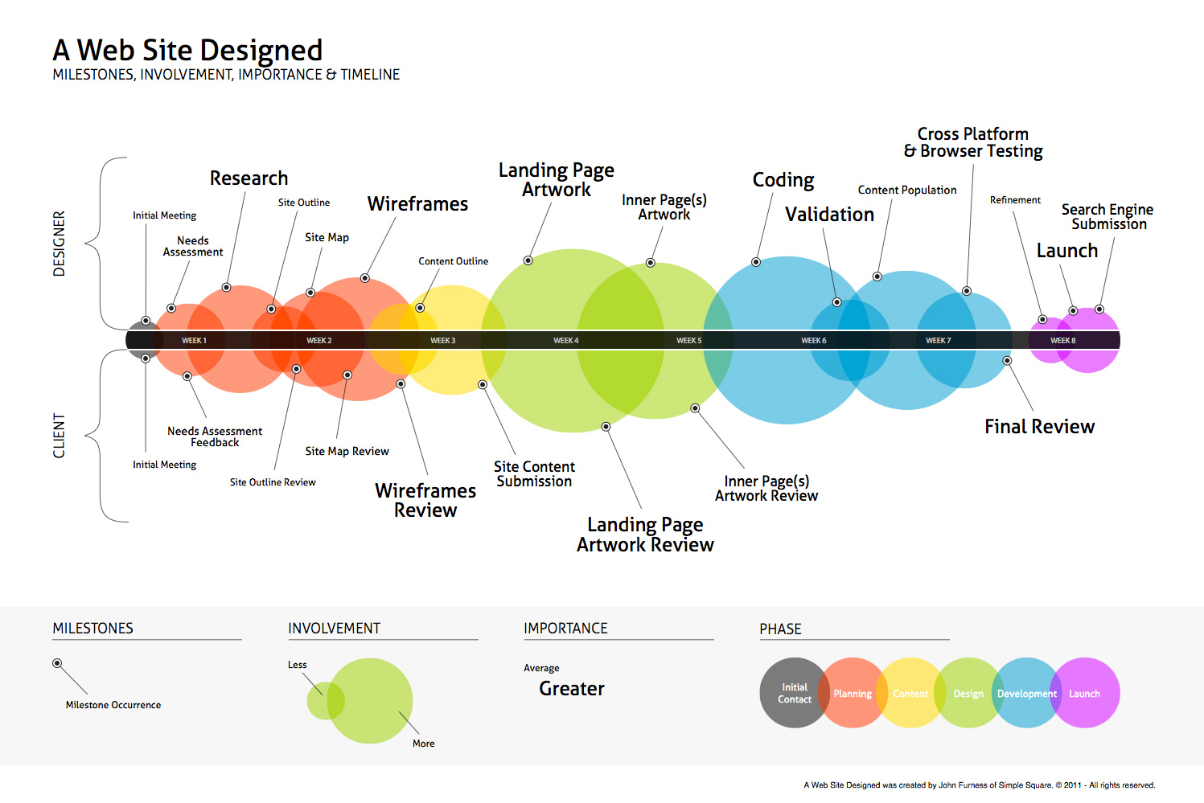
Presentació de Projecte Final de Grau – Usabilitat i Interfícies – Grau de Multimèdia – UOC
Energètica: disseny i conceptualització d’un lloc web comparador de comercialitzadors d’energia
Universitat Oberta
de Catalunya
Metodologia
Per a realitzar el disseny i conceptualització del comparador web Energètica s’ha seguit la metodologia DCU (Disseny Centrat amb l’Usuari). Aquesta metodologia es basa en un procés cíclic on la usabilitat del disseny és avaluada de forma iterativa i millorada de forma progressiva.
La metodologia DCU consta de 4 fases:
• Anàlisi
• Disseny
• Prototipatge
• Avaluació
Gener 2018
15

Slide 16
Presentació de Projecte Final de Grau – Usabilitat i Interfícies – Grau de Multimèdia – UOC
Energètica: disseny i conceptualització d’un lloc web comparador de comercialitzadors d’energia
Universitat Oberta
de Catalunya
Usabilitat i interfícies
La usabilitat, com mesura en que un producte pot ser utilitzat per determinats usuaris per a aconseguir uns objectius específics amb efectivitat, eficiència i satisfacció en un context d'ús definit, s’ha incorporat a la interfície d’Energètica atenent a dues vessants diferenciades:
• Criteris d’usabilitat
• Anàlisi heurística
Gener 2018
16

Slide 17
Presentació de Projecte Final de Grau – Usabilitat i Interfícies – Grau de Multimèdia – UOC
Energètica: disseny i conceptualització d’un lloc web comparador de comercialitzadors d’energia
Universitat Oberta
de Catalunya
Principis d’usabilitat
Els principis d’usabilitat aplicats al comparador Energètica són:
• Consistència
• Estructura visible
• Interfície explorable
• Llei de fitts
• Metàfores
• Ús del color
• Temps de resposta
• Llegibilitat de continguts
Gener 2018
17

Slide 18
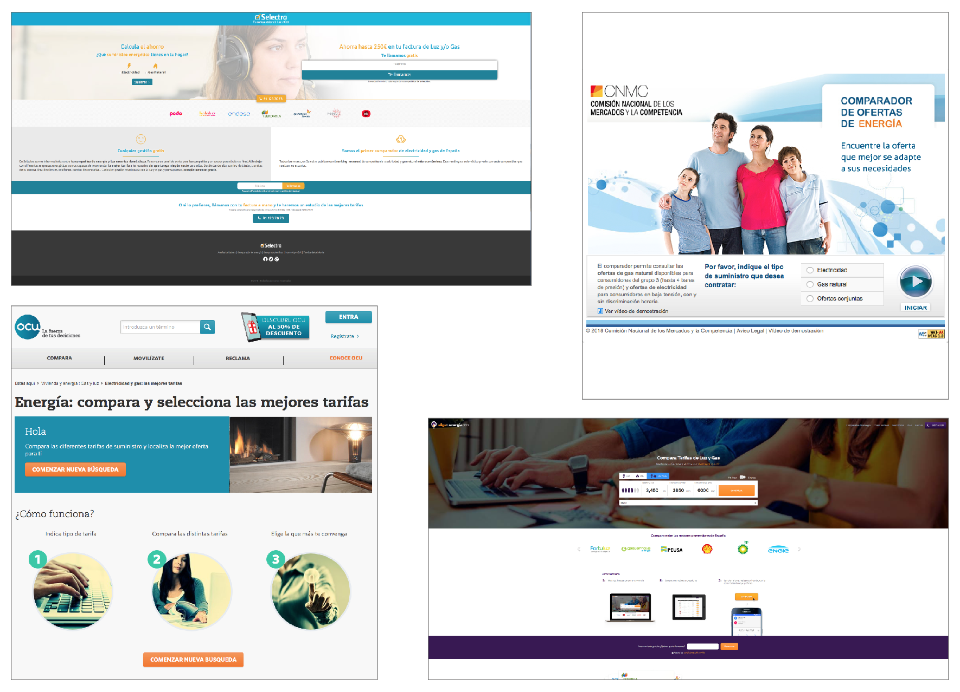
Presentació de Projecte Final de Grau – Usabilitat i Interfícies – Grau de Multimèdia – UOC
Energètica: disseny i conceptualització d’un lloc web comparador de comercialitzadors d’energia
Universitat Oberta
de Catalunya
Avaluació heurística
Per a dissenyar el servei Energètica s’ha realitzat un benchmarking o estudi de la competència de 4 llocs web, amb la finalitat de confeccionar un llistat de bones i males pràctiques en relació als 10 principis heurístics:
• Visibilitat i estat del sistema
• Coincidència del sistema amb el món real
• Control i llibertat de l’usuari
• Consistència i estàndards
• Reconèixer, diagnosticar i desfer errades
• Prevenció d’errades
• Reconeixement
• Flexibilitat i eficiència d’ús
• Disseny estètic i minimalista
• Ajuda i documentació
Gener 2018
18

Slide 19
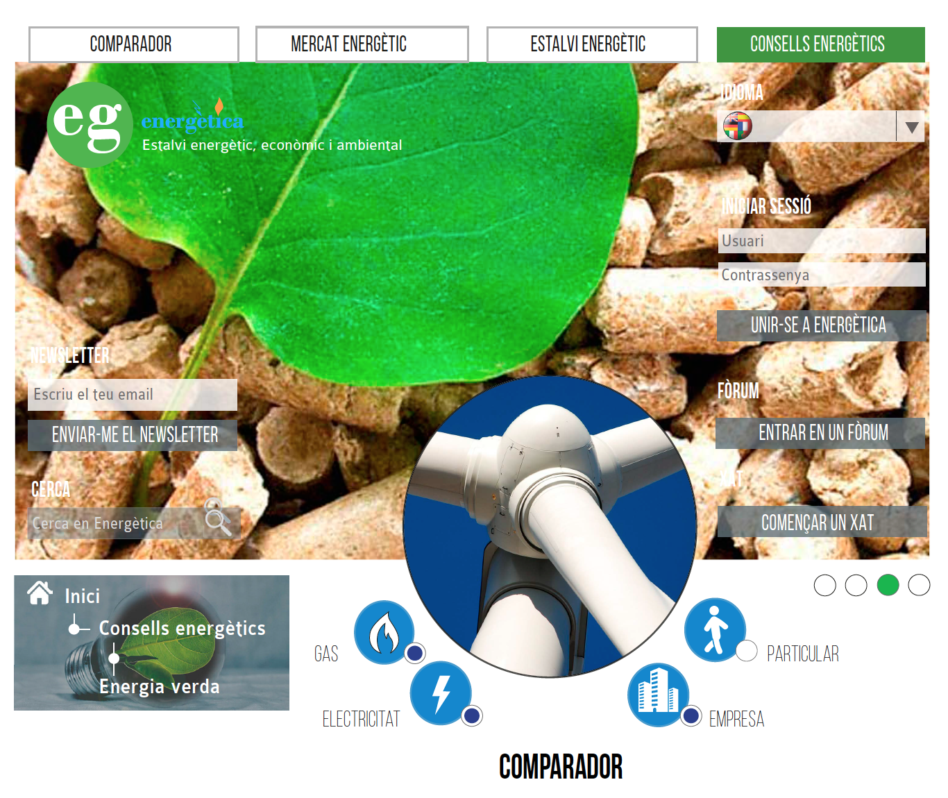
Presentació de Projecte Final de Grau – Usabilitat i Interfícies – Grau de Multimèdia – UOC
Energètica: disseny i conceptualització d’un lloc web comparador de comercialitzadors d’energia
Universitat Oberta
de Catalunya
Per a finalitzar únicament recordar que el comparador web Energètica facilita un importat estalvi energètic, econòmic i ambiental.
Gràcies per la vostra atenció!
Gener 2018
19

Slide 20
Universitat Oberta
de Catalunya
Projecte Final de Grau Usabilitat i Interfícies
Grau de Multimèdia
Estudis d’Informàtica, Multimèdia i Telecomunicació
Energètica: disseny i conceptualització d’un lloc
web comparador de comercialitzadors d’energia
Autor
Jaume Millán González
Consultor
Judit Casacuberta Bagó
Professor
Ferran Giménez Prado
Data
Gener 2018
Música: Voyager – The Alan Parsons Projects

